Slide 1
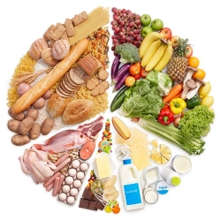
To ψηφιακο λεξικο τησ διατροφησ

Slide 2
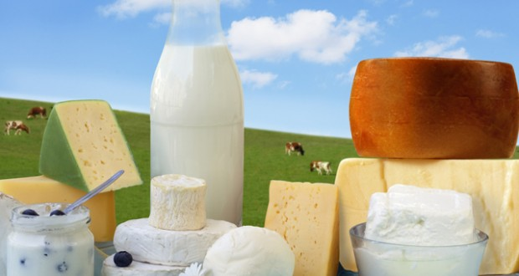
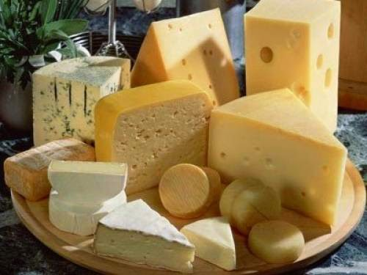
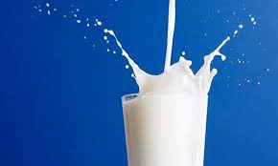
Γαλακτοκομικά
- - - - -
- - - - - -
Γάλα ΓΑΛΑ
Κασέρι ΚΑΣΕΡΙ

Slide 3
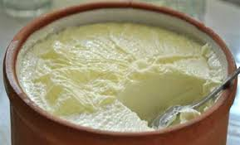
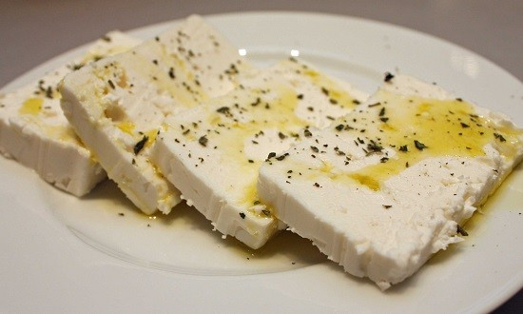
- - - - - - - -
- - - -
Γιαούρτι ΓΙΑΟΥΡΤΙ
Φέτα ΦΕΤΑ

Slide 4
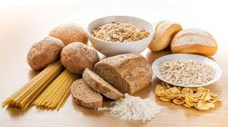
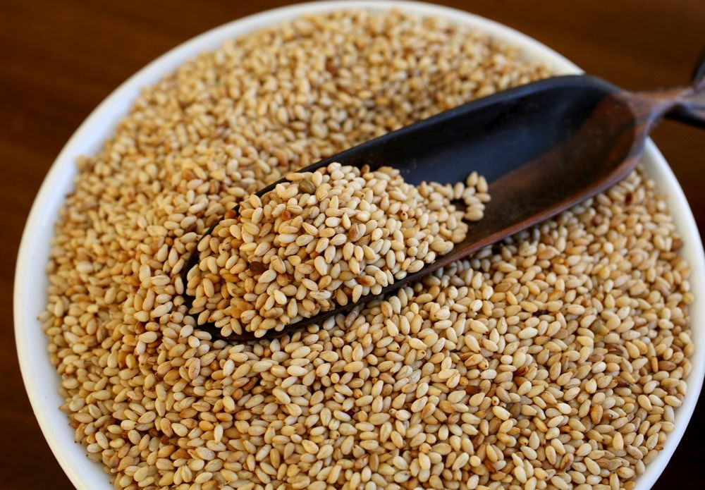
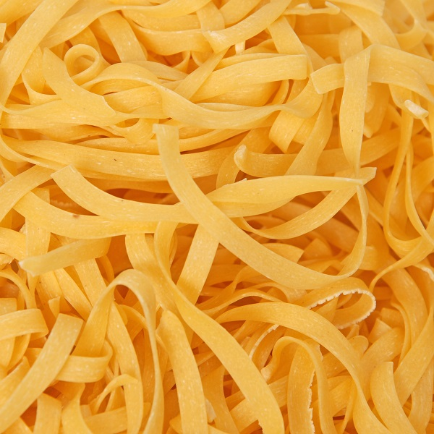
Δημητριακά
- - - - - - -
- - - - - - - - -
Σουσάμι ΣΟΥΣΑΜΙ
Χυλοπίτες ΧΥΛΟΠΙΤΕΣ

Slide 5
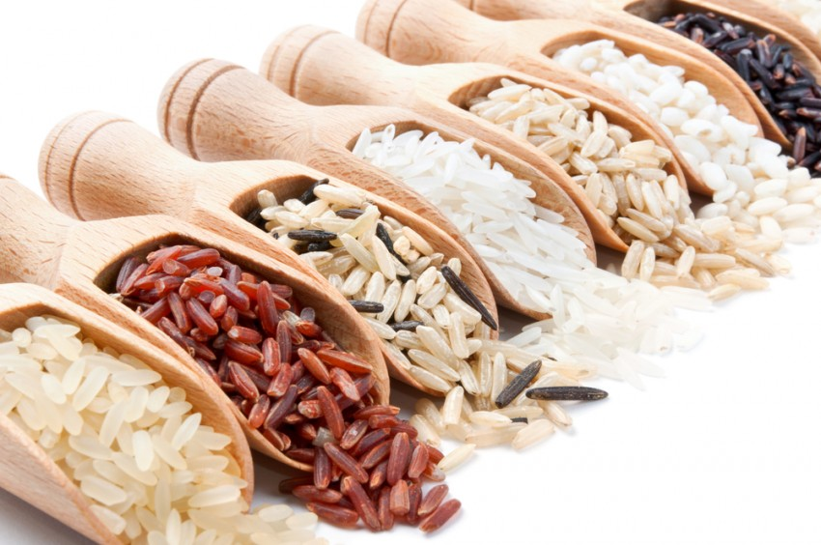
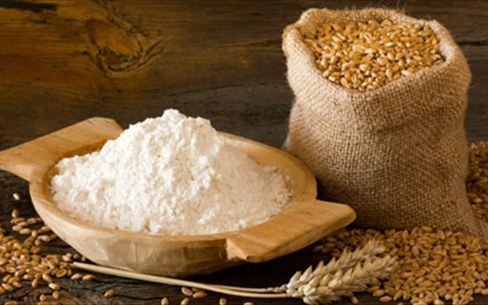
- - - -
- - - - - -
Ρύζι ΡΥΖΙ
Αλεύρι ΑΛΕΥΡΙ

Slide 6
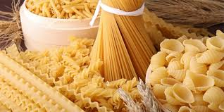
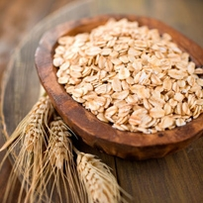
- - - - - - - - -
- - - - -
Μακαρόνια ΜΑΚΑΡΟΝΙΑ
Βρώμη ΒΡΩΜΗ

Slide 7
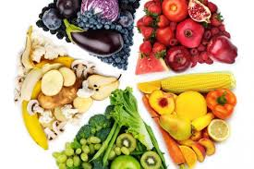
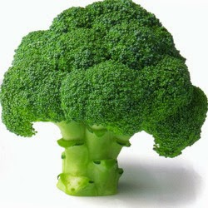
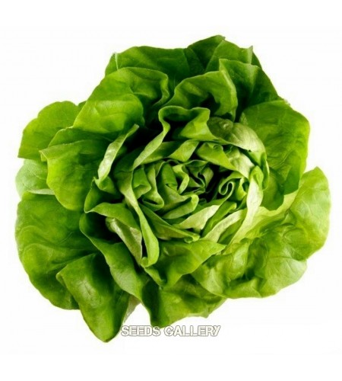
Λαχανικά- Φρούτα
- - - - - - - -
- - - - - - -
Μπρόκολο ΜΠΡΟΚΟΛΟ
Μαρούλι ΜΑΡΟΥΛΙ

Slide 8
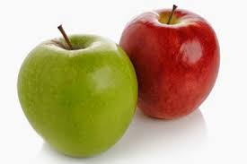
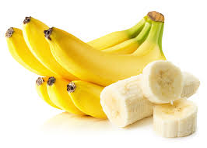
- - - - - - -
- - - -
Μπανάνα ΜΠΑΝΑΝΑ
Μήλο ΜΗΛΟ

Slide 9
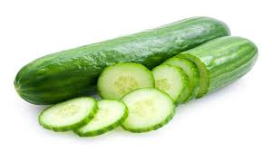
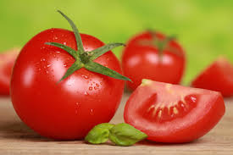
- - - - - - -
- - - - - - -
Ντομάτα ΝΤΟΜΑΤΑ
Αγγούρι ΑΓΓΟΥΡΙ

Slide 10
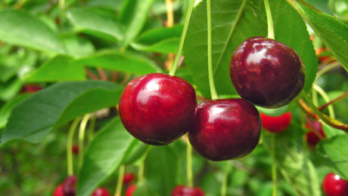
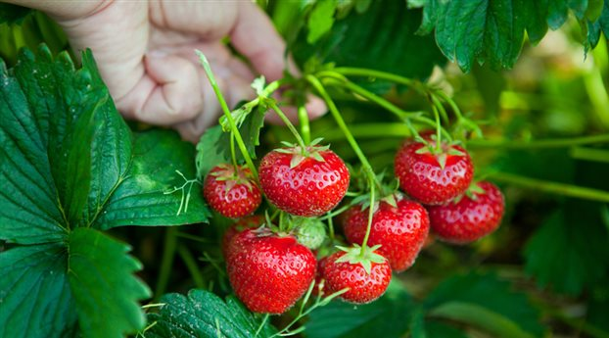
- - - - - -
- - - - - - -
Κεράσι ΚΕΡΑΣΙ
Φράουλα ΦΡΑΟΥΛΑ

Slide 11
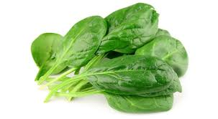
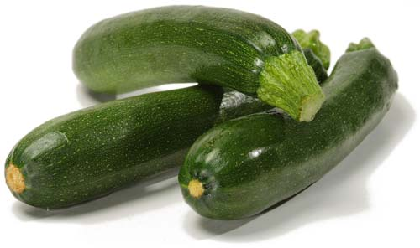
- - - - - - -
- - - - - - - - - -
Σπανάκι ΣΠΑΝΑΚΙ
Κολοκυθάκι ΚΟΛΟΚΥΘΑΚΙ

